Slide 1
练习七
（选自教材P27-P28练习七）

Slide 2
1.口算。
12×5= 35×2= 125×8= 45×2=
60
70
1000
90
16×5= 24×5= 25×4= 25×8=
80
120
100
200

Slide 3
2.根据乘法运算律，在□里填上适当的数。
15×16=16×
25×7×4= × ×7
(60×25)× =60×( ×8)
125×(8× )=(125× )×14
3×4×8×5=(3×4)×( × )
15
25
4
8
25
14
8
8
5

Slide 4
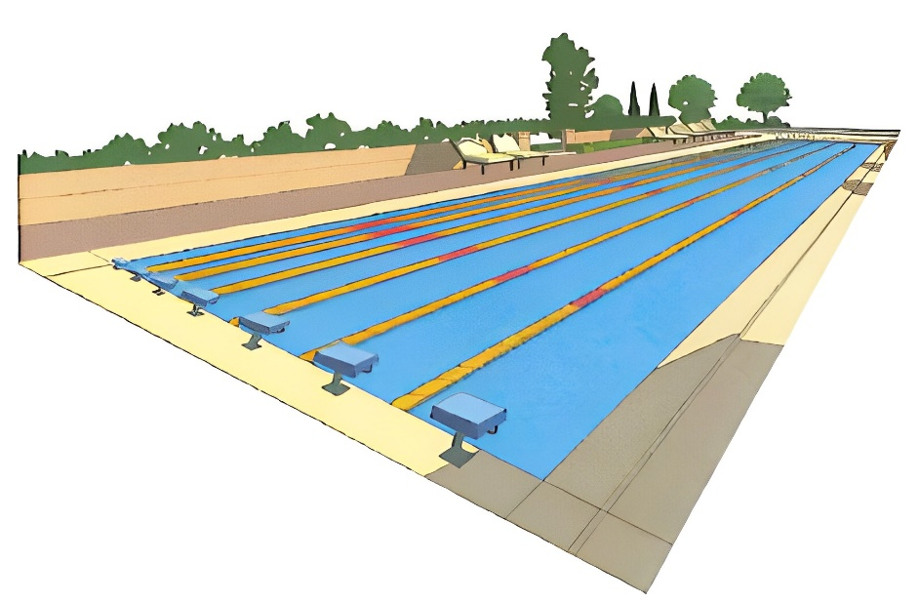
3.一个游泳池长50m。小东游了7个来回，他一共游了多少米？
50×7×2
= 50×2×7
= 100×7
= 700（米）
答：他一共游了700米。

Slide 5
4. 下面哪些算式运用了乘法分配律？
117×(3+7)=117×3+117×7
√
24×(5+12)=24×17
4×a+a×5=(4+5)×a
√
36×(4×6)=36×6×4

Slide 6
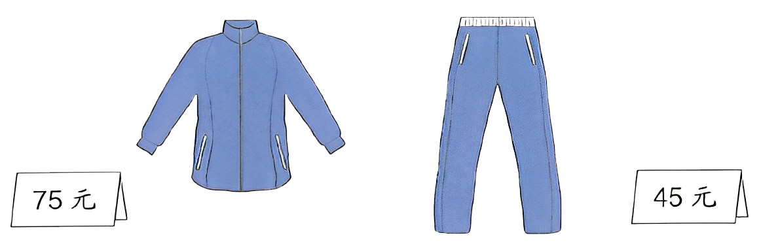
5.下面是一套运动服上衣和裤子的价格。
某商店一周售出60套这种运动服，一共收入多少钱？
75×60+45×60
=60×（75+45）
=60×120
=7200（元）
答：一共收入7200元钱。

Slide 7
6. 用乘法分配律计算下面各题。
103×12
20×55
＝（100＋3）×12
＝100×12＋3×12
＝1200＋36
＝1236
＝20×（50＋5）
＝20×50＋20×5
＝1000＋100
＝1100
24×205
＝24×（200+5）
＝24×200＋24×5
＝4800＋120
＝4920

Slide 8
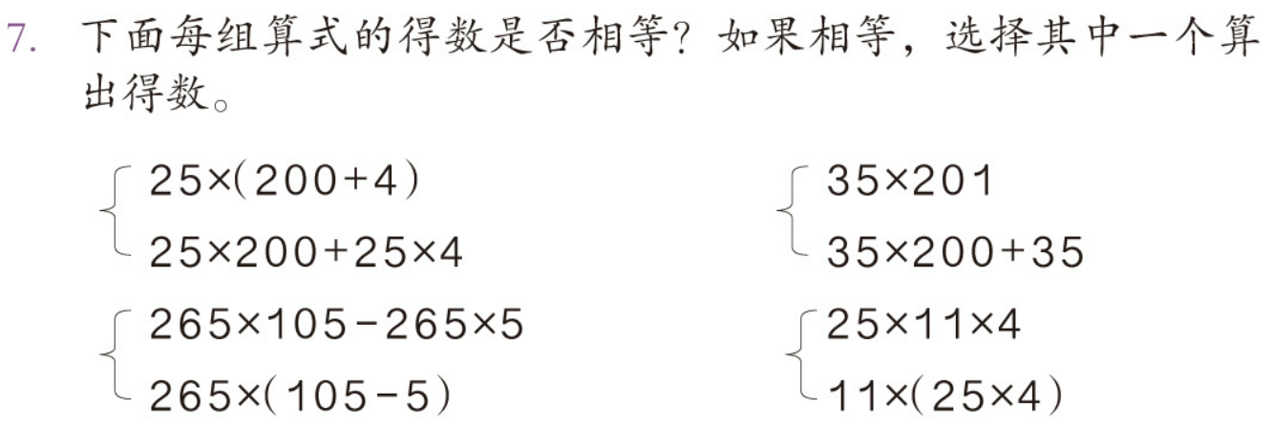
状元成才路
= 5100
= 7035
= 26500
= 1100
一组、二组、三组、四组结果都相等。

Slide 9
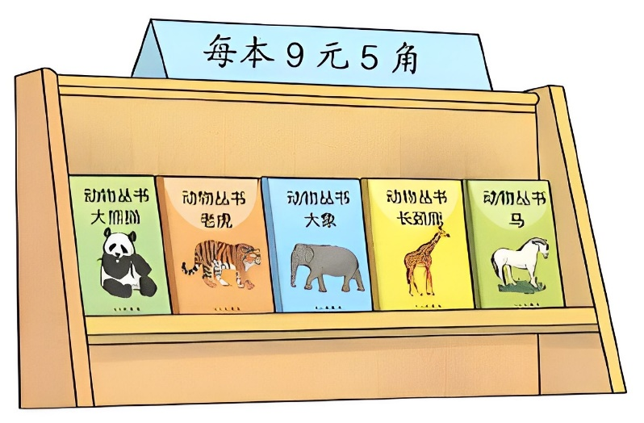
8.一套动物丛书共5本，小明要买这套书，需要多少钱？说说你是怎样计算的。
9元5角=95角
5×95
=5×（90+5）
=5×90+5×5
=450+25
=475(角)
475角=47元5角
答：需要47元5角。

Slide 10
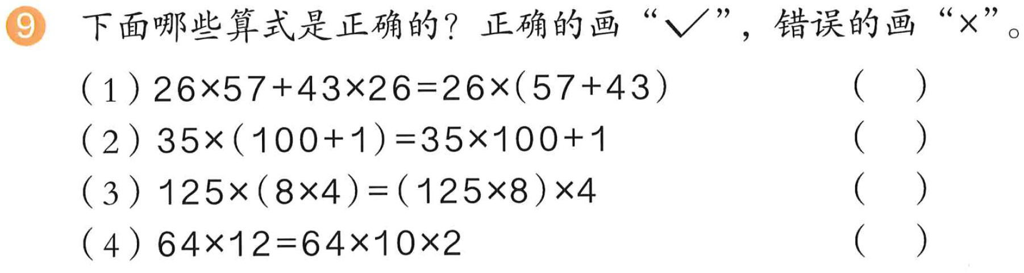
√
×
√
×

Slide 11
10.学校新教学楼有4层，每层有7间教室，每间教室要配35套课桌椅。学校一共需要购进多少套课桌椅？
35×4×7=980（套）
答：学校一共需要购进980套课桌椅。

Slide 12
11*.在 里填上适当的数。
167×2+167×3+167×5=167×
28×225-2×225-6×225= ×225
39×8+6×39-39×4= ×
10
20
39
10

